Slide 1
EUROPA.-LA VUELTA AL MUNDO EN 885 JARDINES.-FRANCIA.-A
Selección de textos y fotografías por
JOSE ELIAS BONELLS

Slide 2
Bois de Vincennes
El bosque de Vincennes es un parque de París, Francia. Está situado al Este de la ciudad, en el XII Distrito, y toda su superficie forma parte del municipio parisino.
Dio nombre a la ciudad de Vincennes, que se sitúa a su límite septentrional.
Con una superficie de 995 hectáreas, el bosque de Vincennes es el mayor espacio verde parisiense.

Slide 3
El bosque de Vincennes tiene su origen en un terreno de caza para uso exclusivo de los reyes de Francia, constituido como tal bajo el reinado de Felipe Augusto.
En la Revolución francesa, el bosque se volvió una zona de maniobras militares.
Se evacúan numerosas parcelas agrícolas y se crean algunos edificios militares.
El bosque de Vincennes se acondicionó con su apariencia actual bajo el mandato de Napoleón III por Jean-Charles Alpha, ingeniero y Barillet-Deschamps arquitecto,.

Slide 4
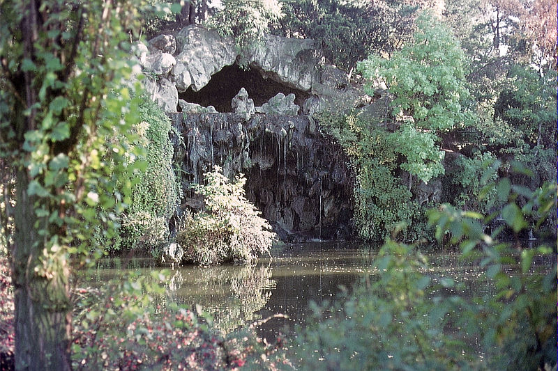
Notes:
Paris.- Bois de Vincennes

Slide 5
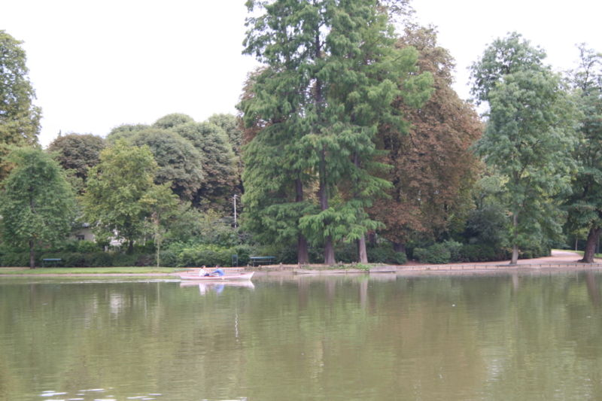
Notes:
Paris.-Bois de Vincennes

Slide 6
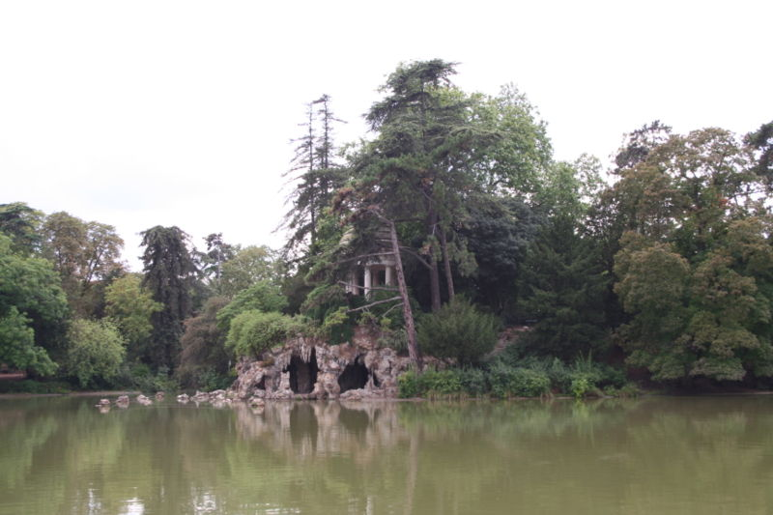
Notes:
Paris.-Bois de Vincennes

Slide 7
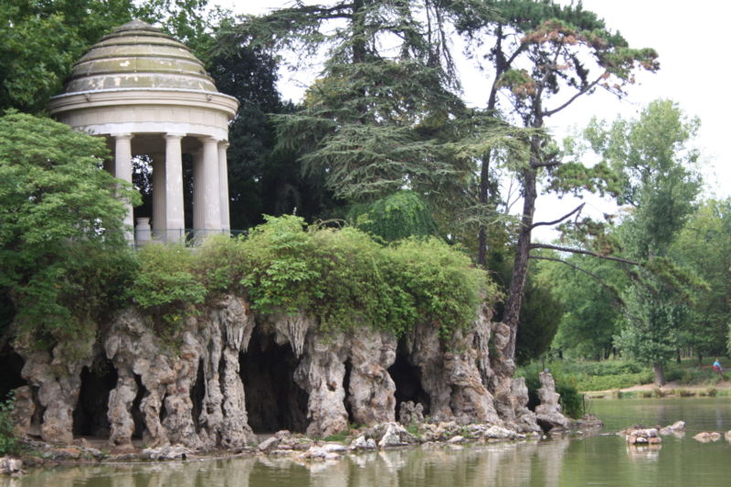
Notes:
Paris.-Bois de Vincennes

Slide 8
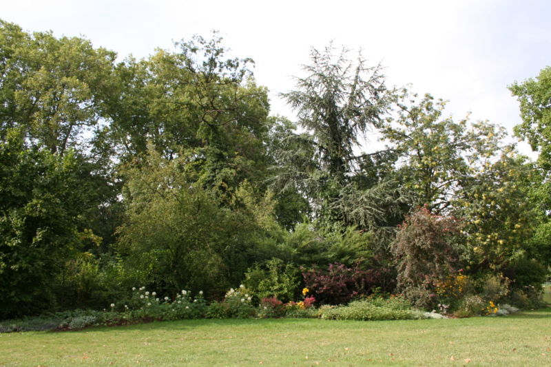
Notes:
Paris.-Bois de Vincennes

Slide 9

Notes:
Paris.-Bois de Vincennes

Slide 10
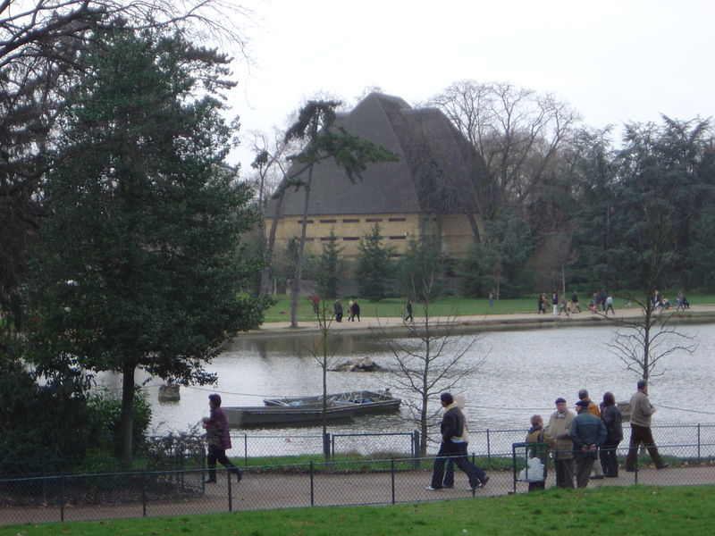
Notes:
Paris.-Bois de Vincennes

Slide 11

Notes:
Paris.-Bois de Vincennes

Slide 12
Champs de Març
El Campo de Marte es un espacio verde público de París, situado en distrito de la 7 ª, entre la Torre Eiffel al noroeste y la Escuela Militar hacia el sureste.
El Campo de Marte significa "Campo de Marte", después de Marte, el dios de la guerra. Fue nombrado para su uso original de los ejercicios militares. Era el sitio de Exposiciones Universales de 1867, 1878 y 1889.

Slide 13
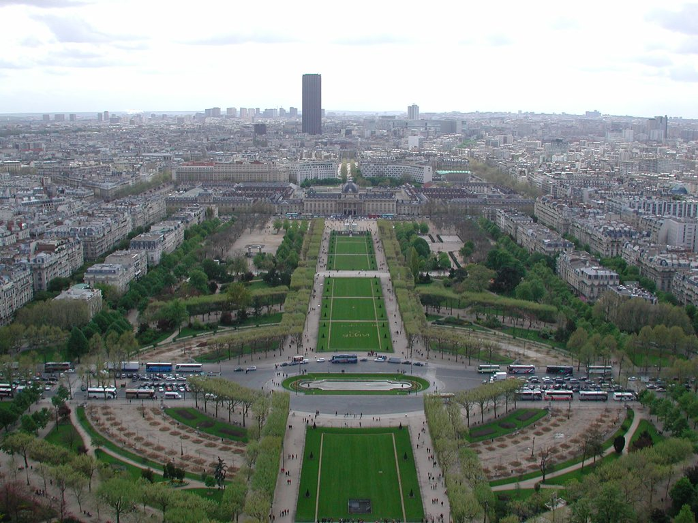
Notes:
Paris.-Champ de Març

Slide 14
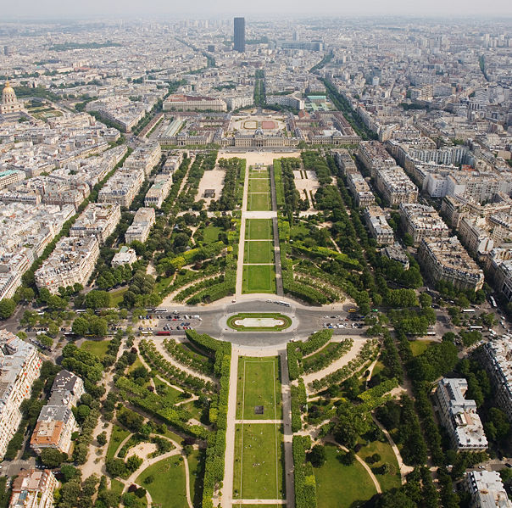
Notes:
Paris Champs de Març

Slide 15
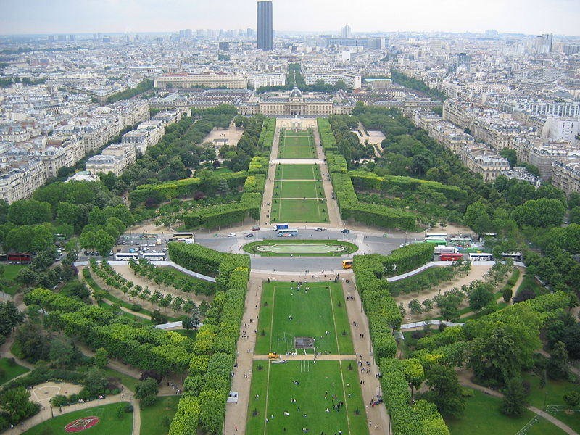
Notes:
Paris.-Jardins Champ de Març

Slide 16
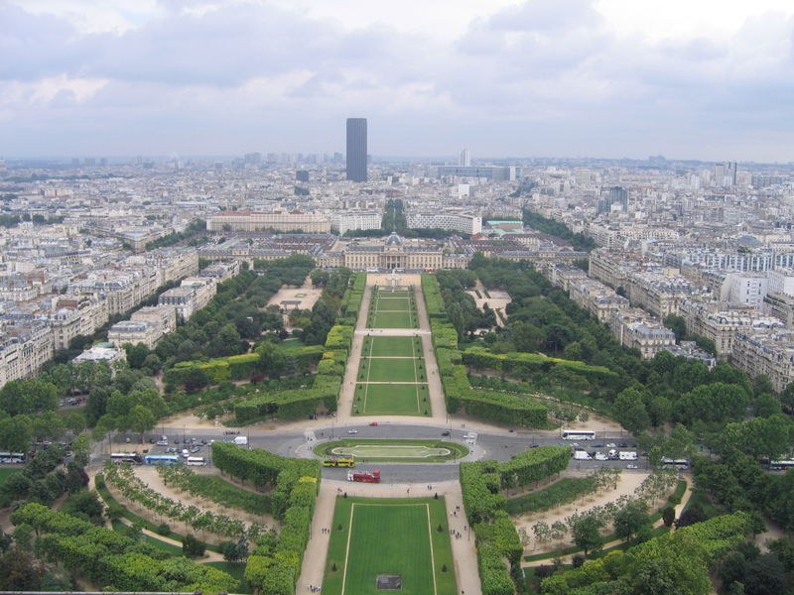
Notes:
Paris.-Champ de Març

Slide 17
Parc Bercy
El Parc de Bercy es una colección de tres jardines ubicado en el distrito ¹² de París, entre el Palais Omnisports de Paris-Bercy (POPB) y el centro comercial y restaurantes de Bercy Village.
Con sus 14 hectáreas, el parque de Bercy es uno de los más grandes de la capital.
El parque consta de tres jardines diseñados por el arquitecto Bernard Huet, Madeleine Ferrand, Jean-Pierre FEUGAS, Bernard Leroy, paisajistas y Ian Le Caisne, Philippe Raguin entre 1993 y 1997.

Slide 18
El parque está conectado directamente a la Biblioteca Nacional de Francia por la pasarela Simone de Beauvoir sobre el Sena (abierto junio de 2006.)

Slide 19
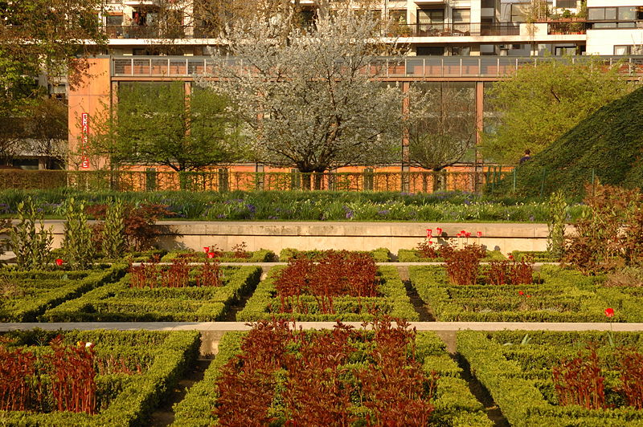
Notes:
Paris.-Parc de Bercy

Slide 20
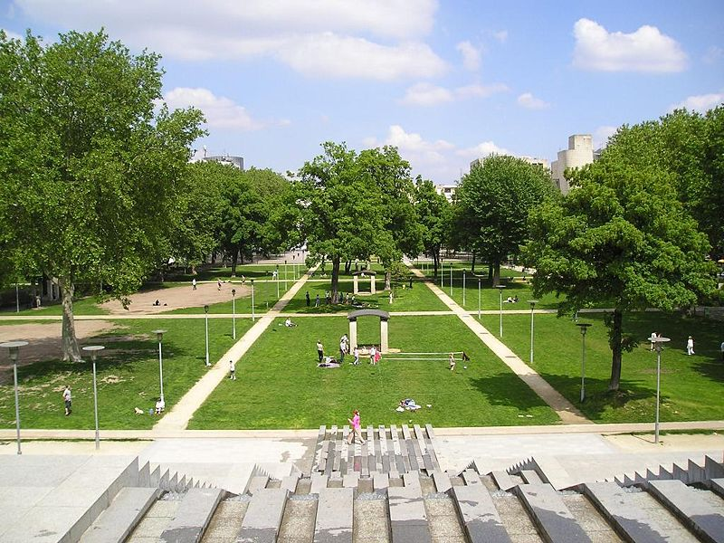
Notes:
Paris.-Parc de Bercy

Slide 21
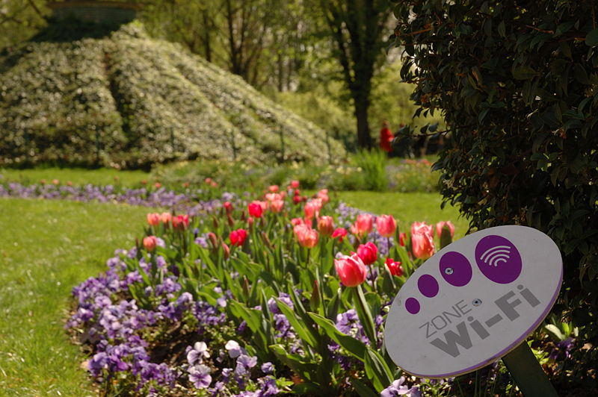
Notes:
Paris.-Parc Bercy.-Zone Wi-Fi

Slide 22
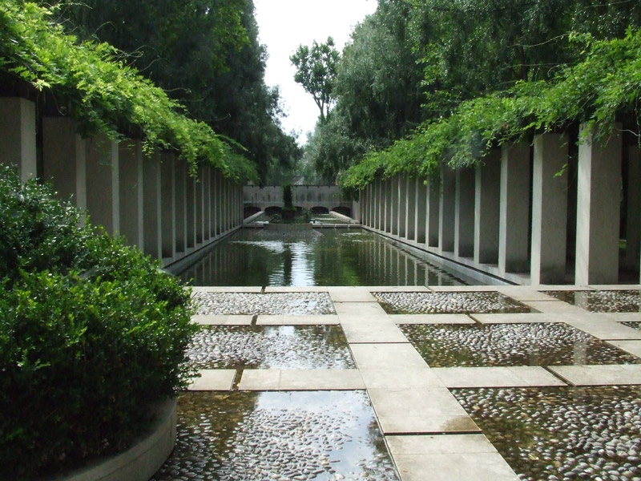
Notes:
Paris.-Parc de Bercy

Slide 23
Jardin Atlantique
Un jardín en la azotea de una terminal ferroviaria importante.
Dado que los trenes pasan de la Gare Monparnesse a la costa atlántica, un tema marítimo fue aprobado para su diseño.
Tiene patrones de ondas, el gigante de los instrumentos meteorológicos, la plantación de dunas, paseos a bordo, un acantilado simbólico, barcos y un solarium. La ilusión es de que funciona mejor en los días calurosos.

Slide 24
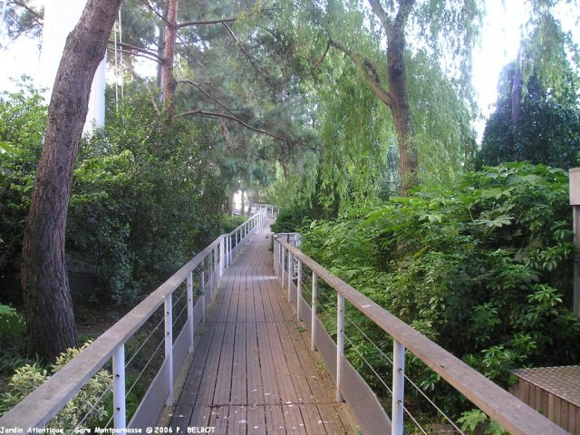
Notes:
Paris.-Jardín Atlantique

Slide 25
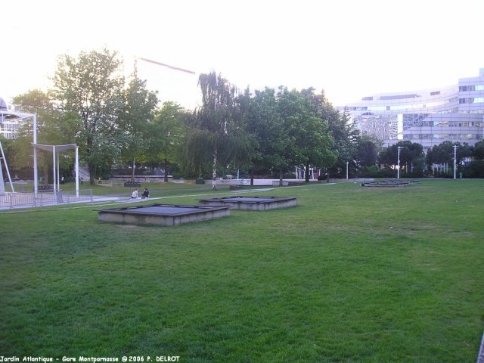
Notes:
Paris.-Jardín Atlantique

Slide 26
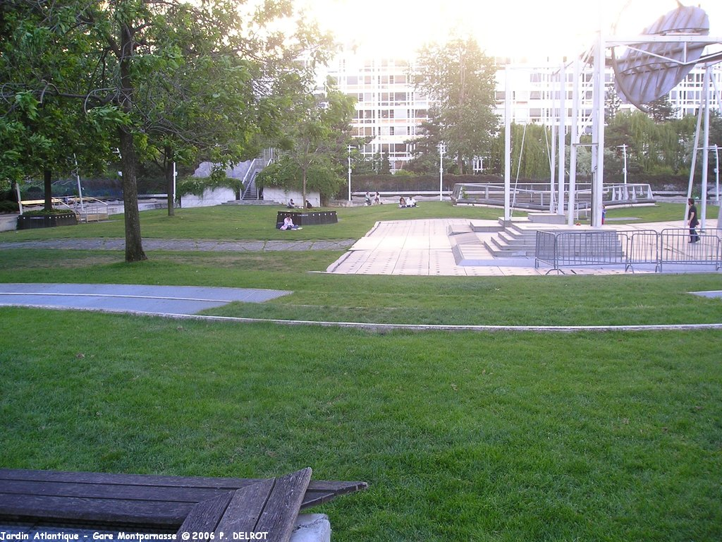
Notes:
Paris Jardín Atlantique

Slide 27
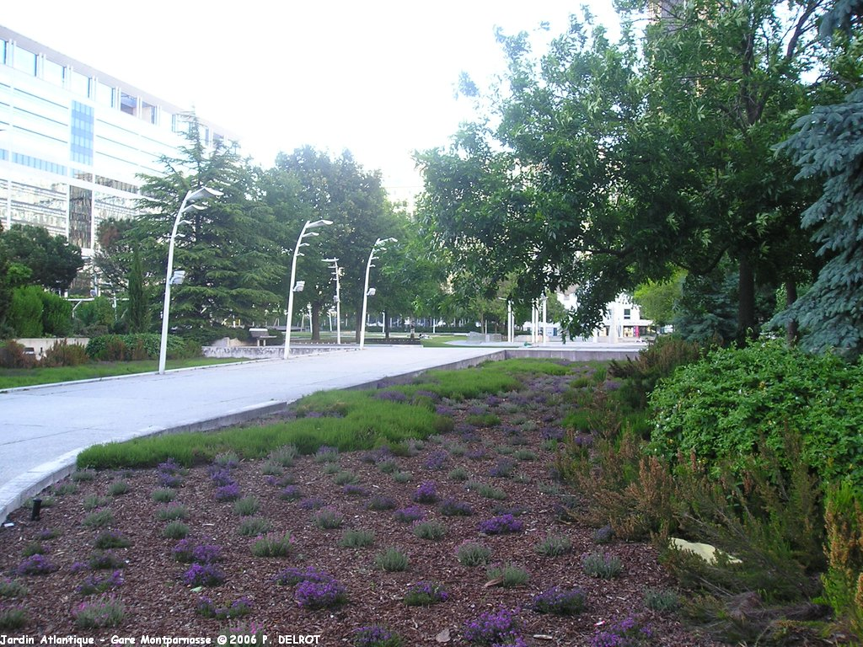
Notes:
Paris.-Jardín Atlantique

Slide 28
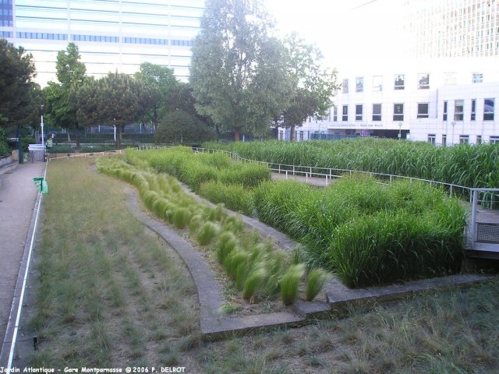
Notes:
Paris.-Jardines Atlantique

Slide 29
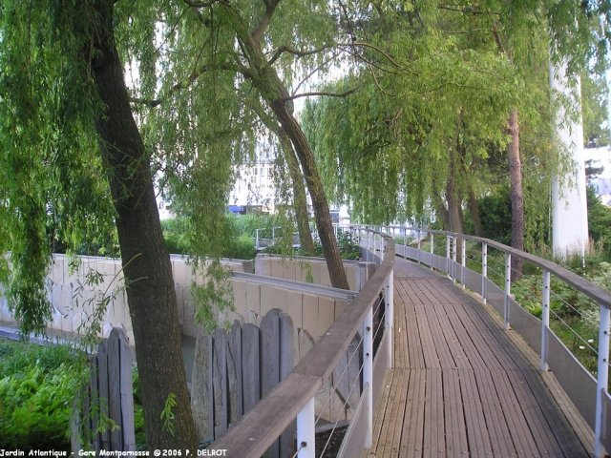
Notes:
Paris-Jardins Atlantique

Slide 30
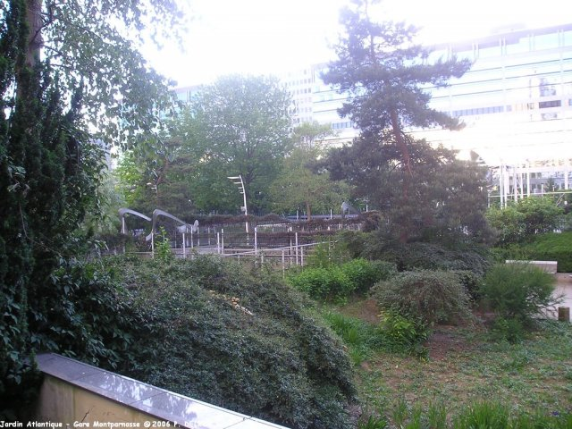
Notes:
Paris.-Jardins Atlantique

Slide 31
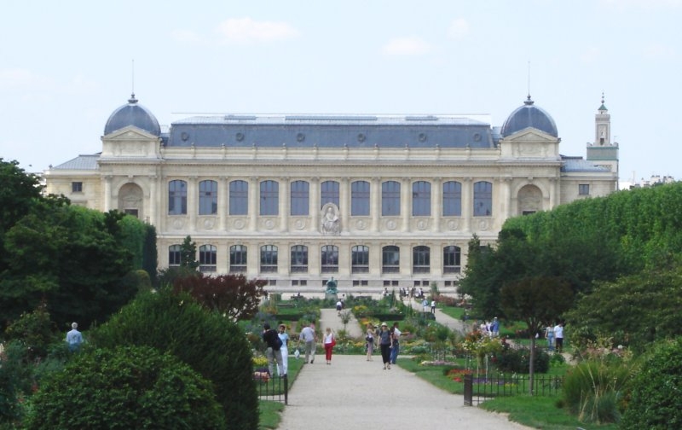
Notes:
Paris.-Jardín des Plantes

Slide 32
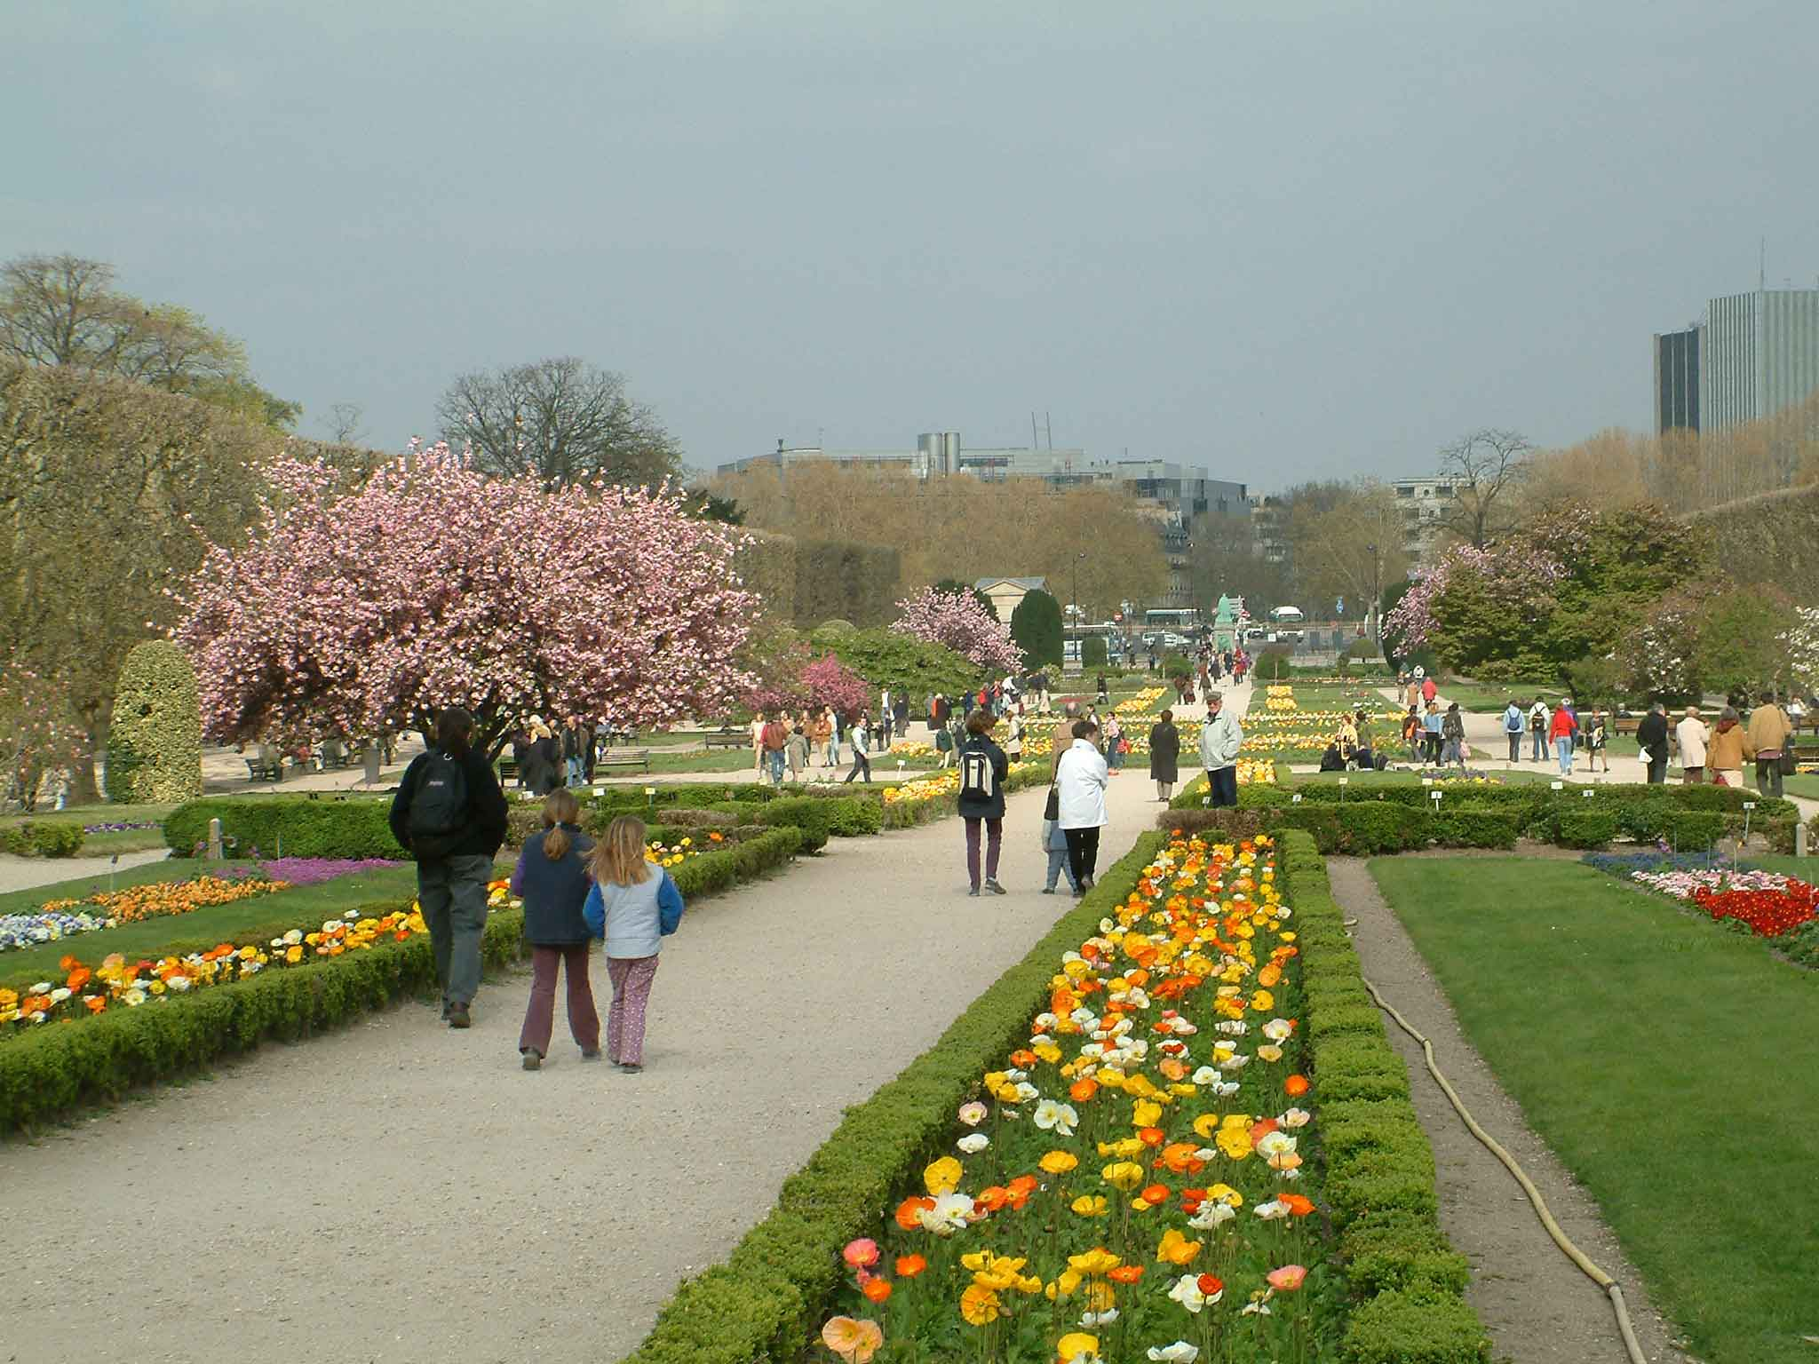
Notes:
Paris.-Jardín des Plantes

Slide 33
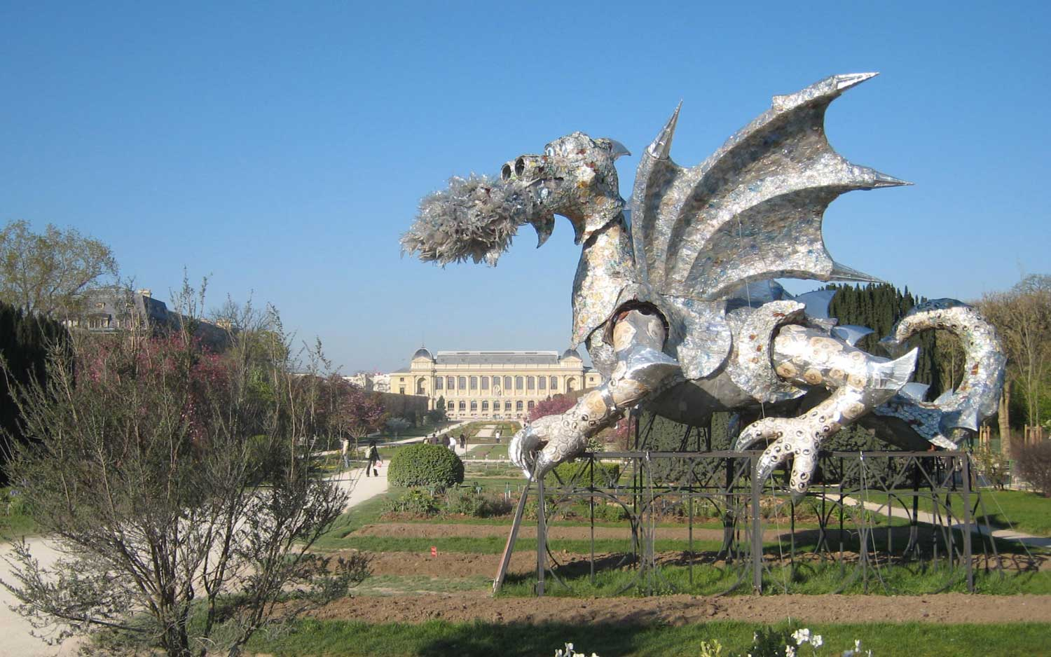
Notes:
Paris.-Jardín des Plantes

Slide 34
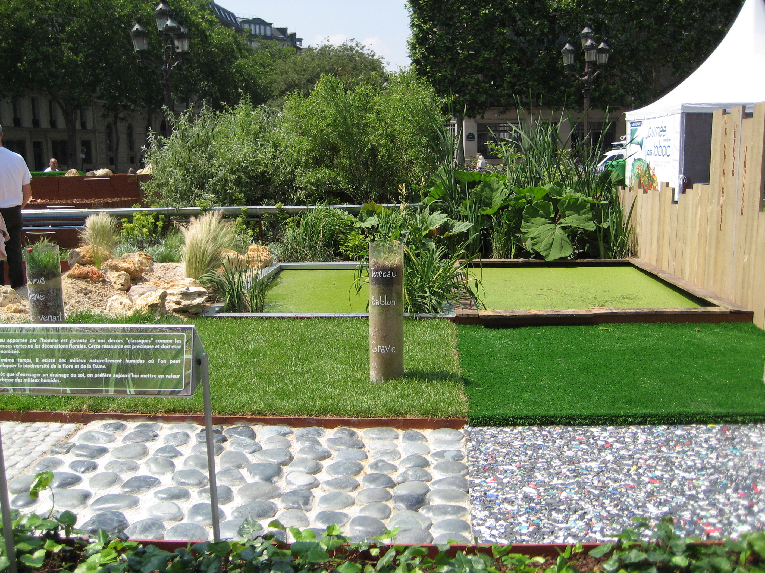
Notes:
Paris.-Jardins de Demain

Slide 35
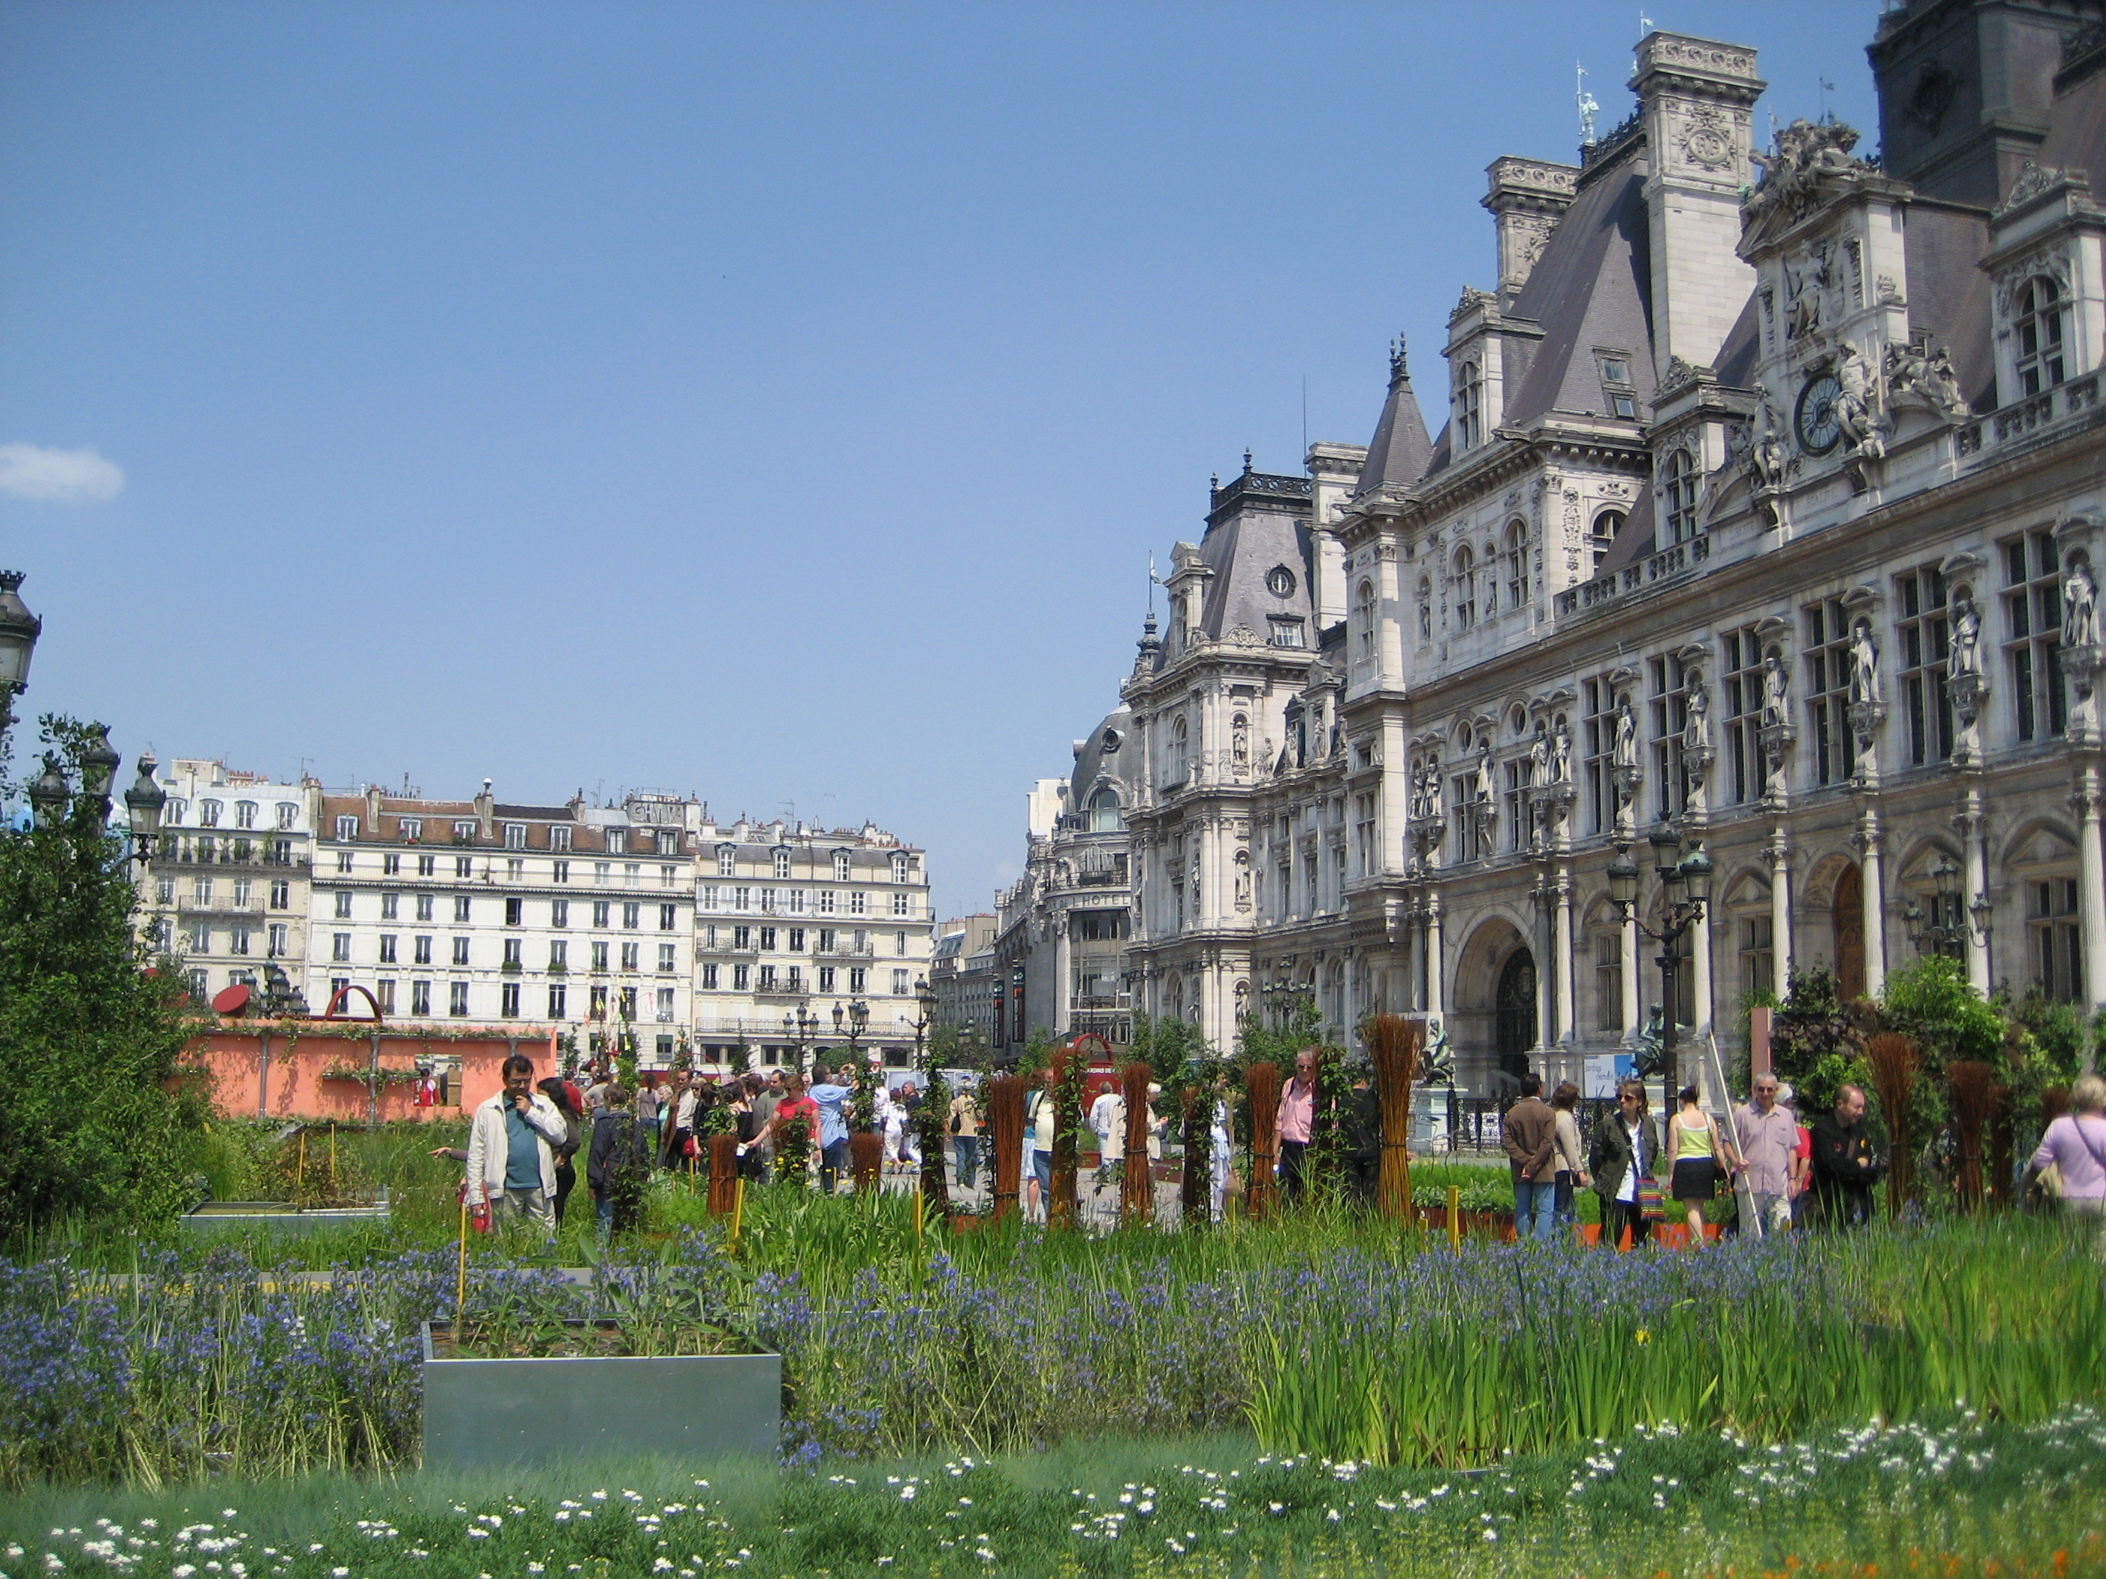
Notes:
Paris.-Jardins de Demain

Slide 36
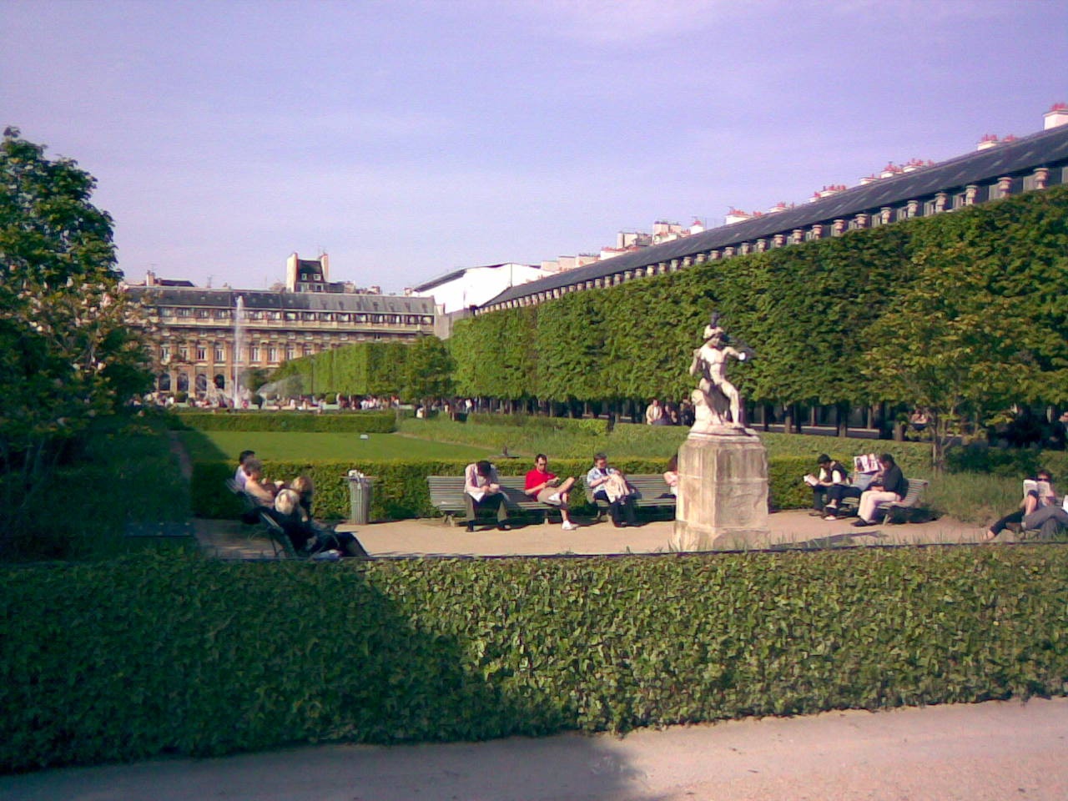
Notes:
Paris.-Jardins du Palais Royal

Slide 37
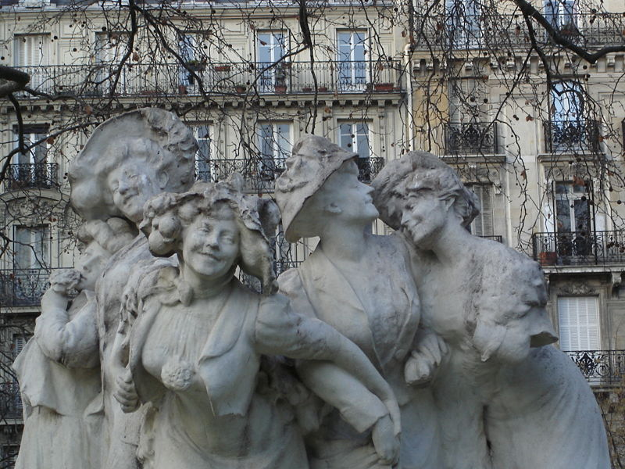
Notes:
Paris.-Ouvrieres

Slide 38
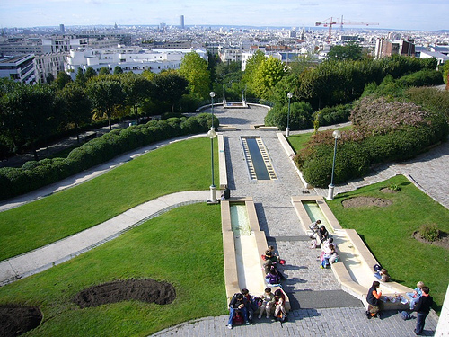
Notes:
Paris.-Parc de Belleville

Slide 39
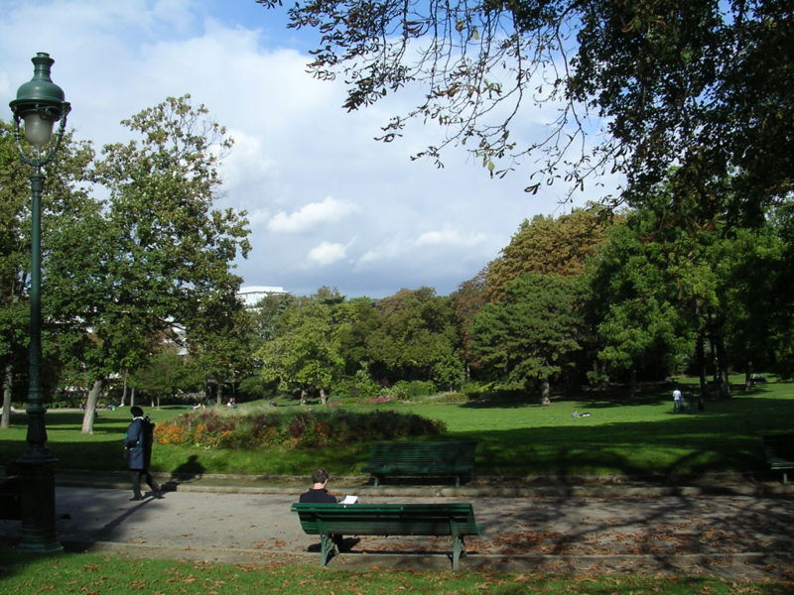
Notes:
Paris.-Parc de Montsouris

Slide 40
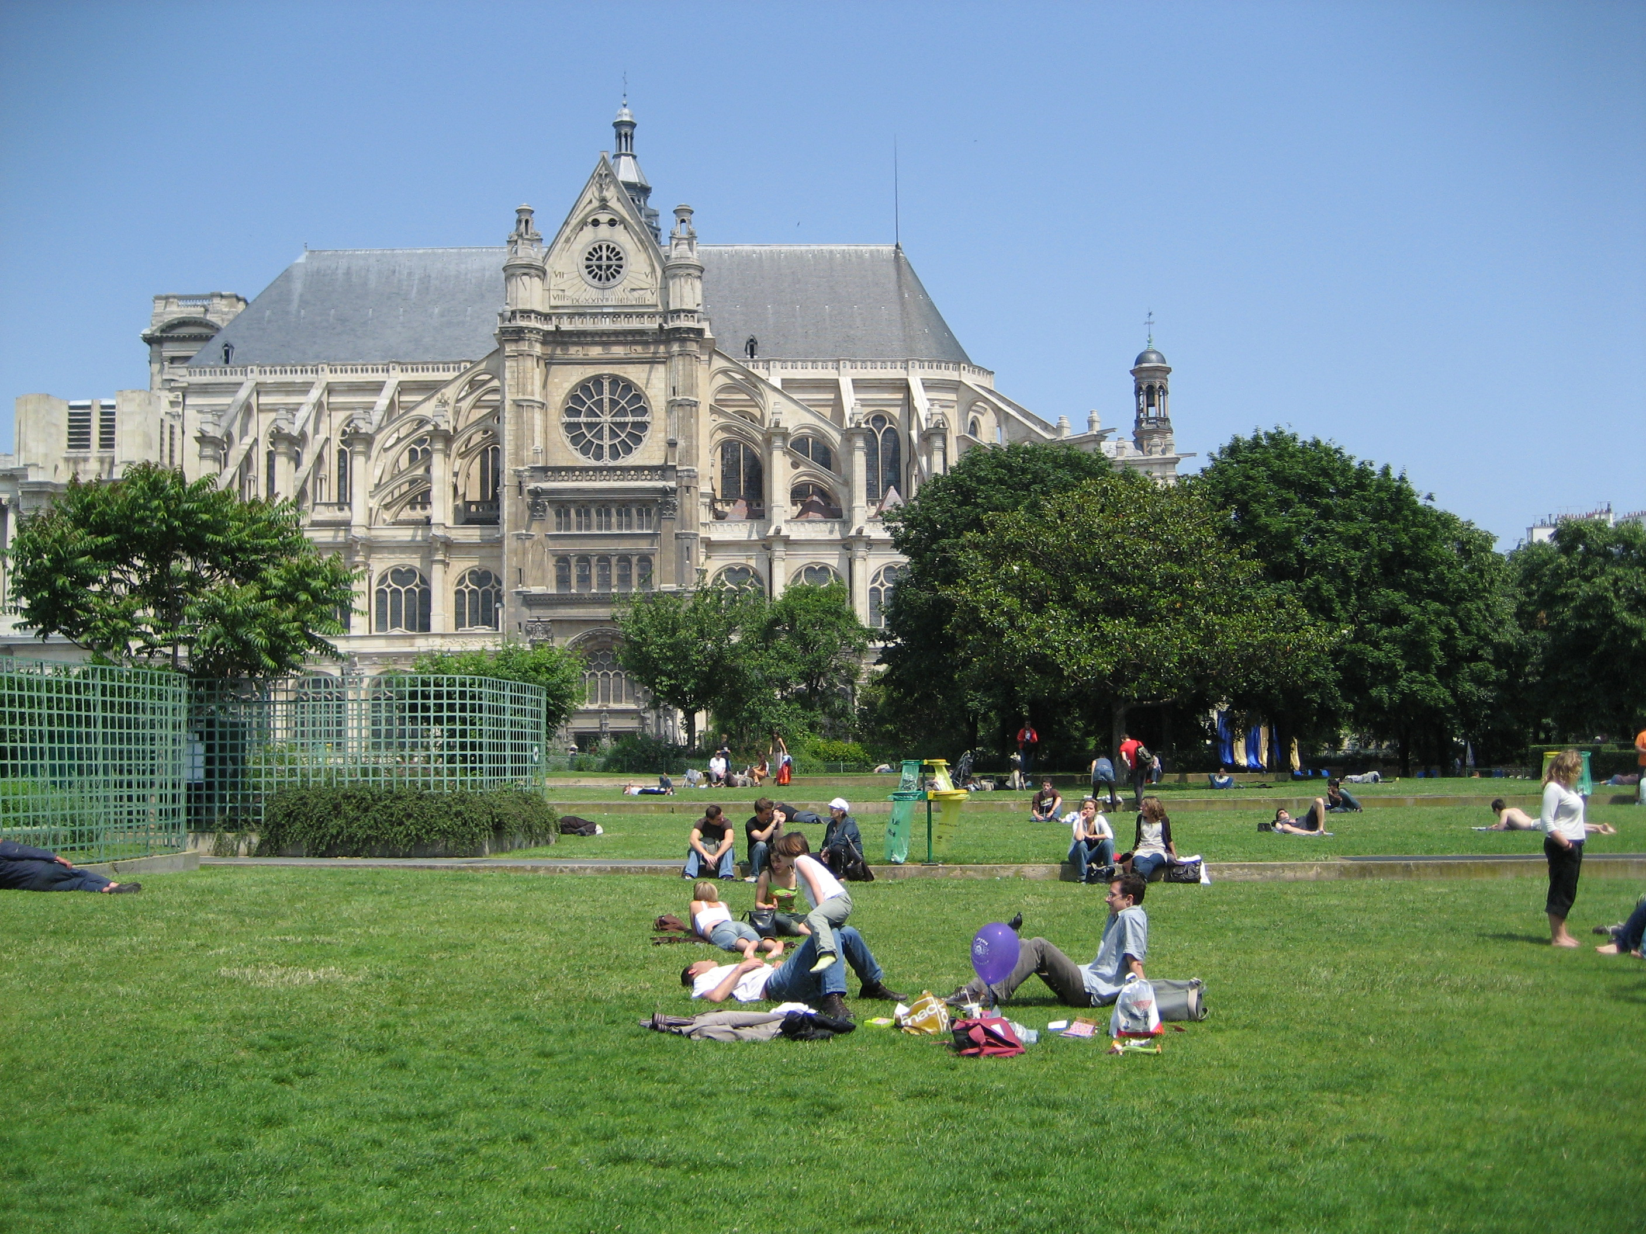
Notes:
Paris.-Park Sant Eustaque

Slide 41
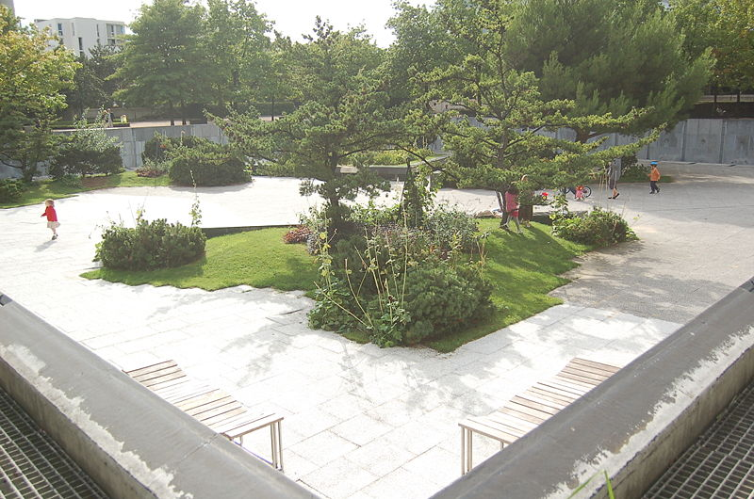
Notes:
Paris.-Parque André Citroën

Slide 42
Parc Monceau
El Parque Monceau es un parque parísino situado principalmente en el VIII Distrito de la ciudad.
El parque fue mandado construir por Felipe de Orleans, Duque de Chartres y padre de Luis Felipe de Orleans, en un terreno cercano al poblado de Monceau en 1778.el diseño fue obra de Louis de Carmontelle, un paisajista amante del estilo inglés que creó en pleno corazón de París un jardín muy alejado del estilo formal y ordenado.

Slide 43
El parque en su diseño actual abarca una superficie de 82 506 m².
Aunque ha perdido muchas de las construcciones fantasiosas que poseía aun conserva una pirámide y la célebre Naumaquia (un estanque rodeado de columnas corintias). Permanecen también, la rotonda que construyó Claude-Nicolas Ledoux y el pabellón de Chartres, usado en su momento como puesto de vigilancia.
Entre su abundante vegetación, y diseminadas por el lugar, se encuentran las estatuas de mármol de músicos y escritores muy conocidos

Slide 44
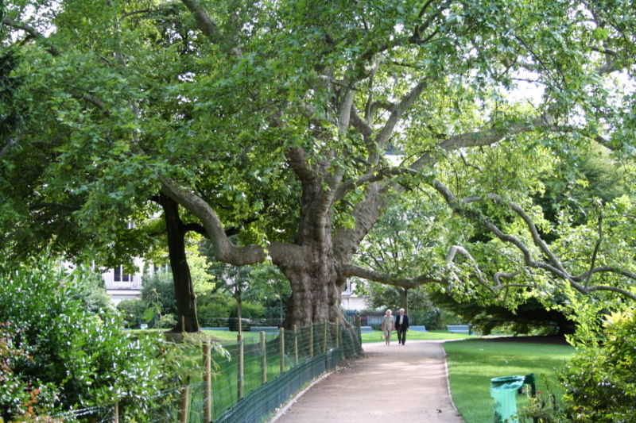
Notes:
Paris.-Parc Monceau

Slide 45
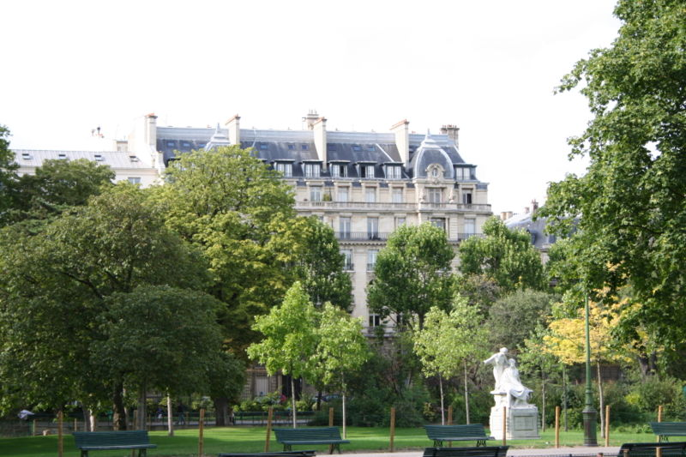
Notes:
Paris.-Parc Monceau

Slide 46
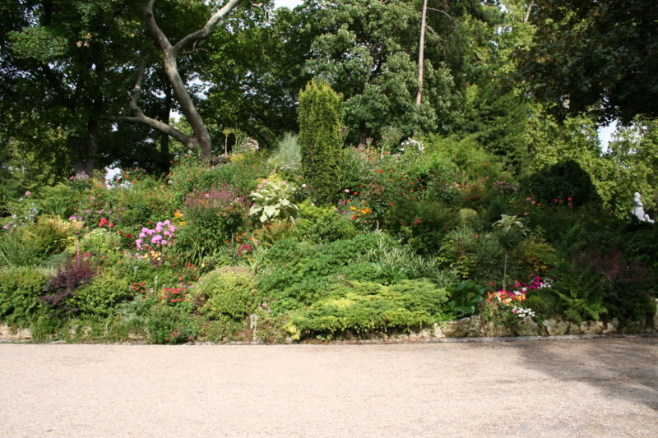
Notes:
Paris.-Parc Monceau

Slide 47
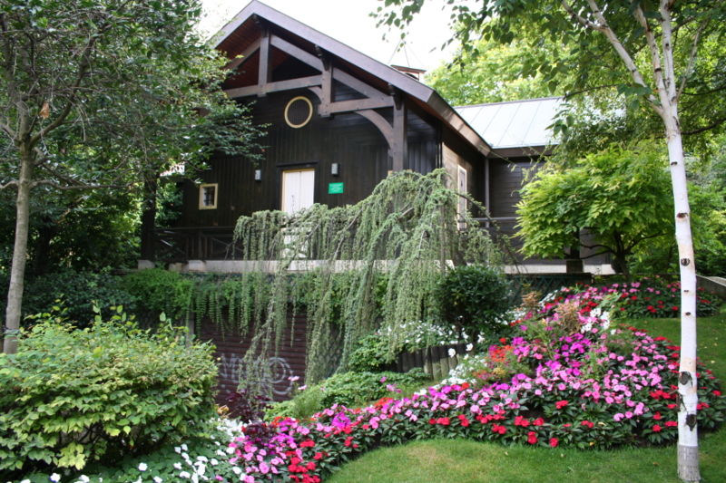
Notes:
Paris.-Parc Monceau

Slide 48
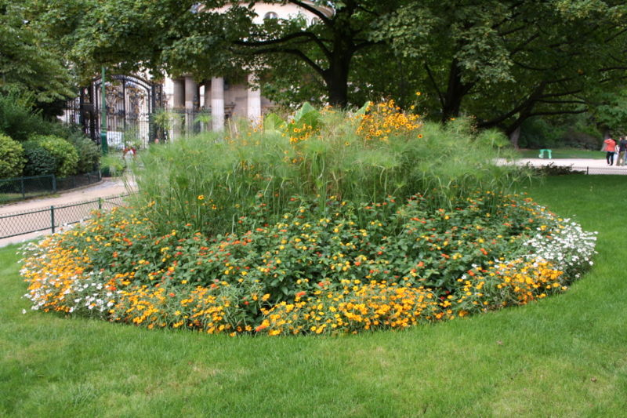
Notes:
Paris.-Parc Monceau

Slide 49
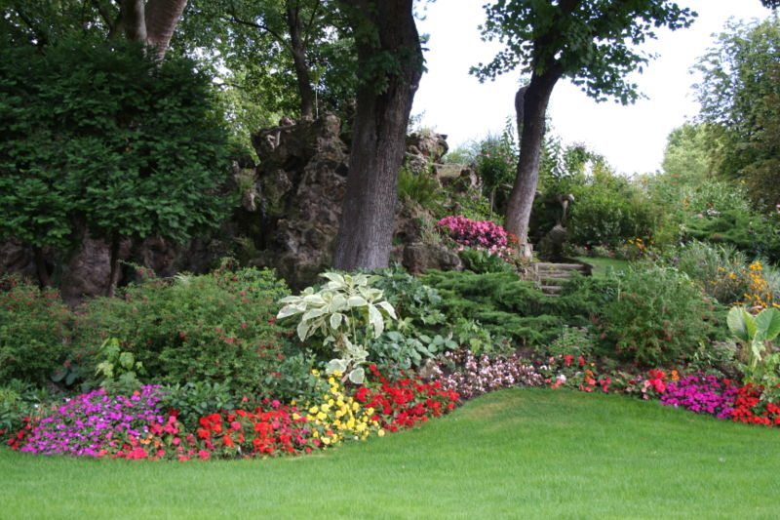
Notes:
Paris.-Parc Monceau

Slide 50
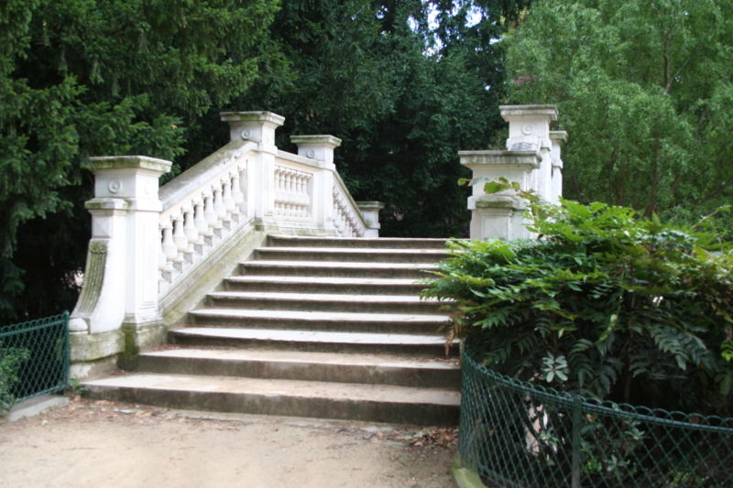
Notes:
Paris.-Parc Monceau

Slide 51
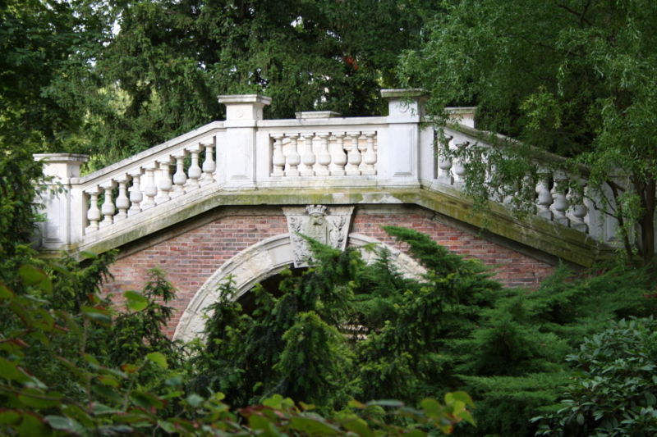
Notes:
Paris.-Parc Monceau

Slide 52
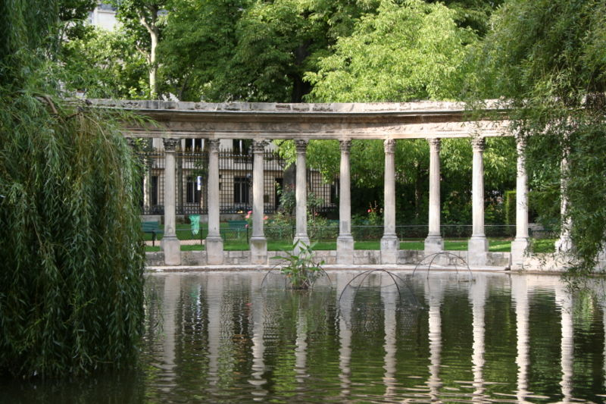
Notes:
Paris.-Parc Monceau

Slide 53
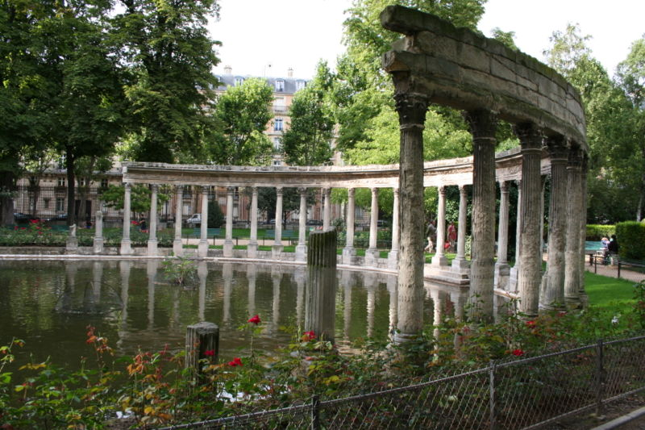
Notes:
Paris.-Parc Monceau

Slide 54
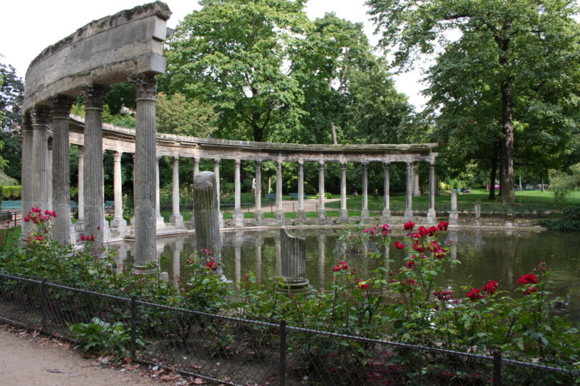
Notes:
Paris.-Parc Monceau

Slide 55
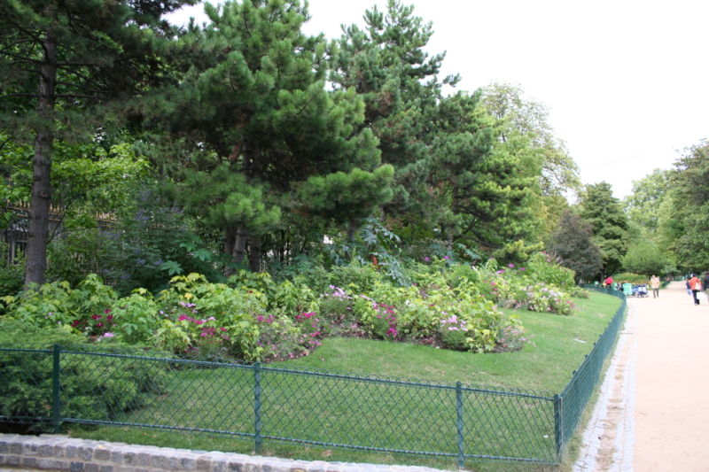
Notes:
Paris.-Parc Monceau

Slide 56
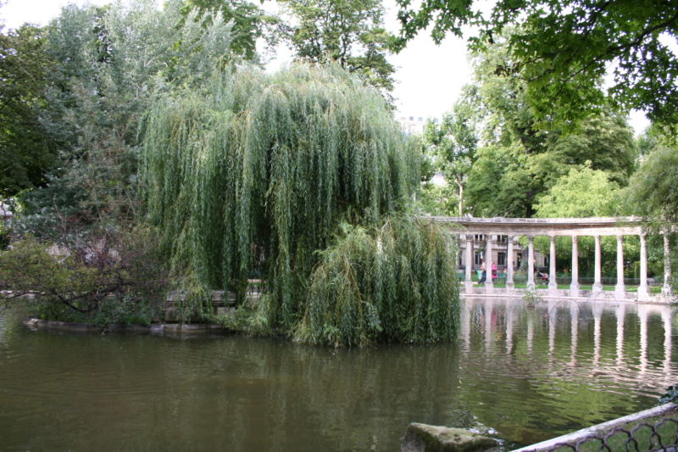
Notes:
Paris.-Parc Monceau

Slide 57
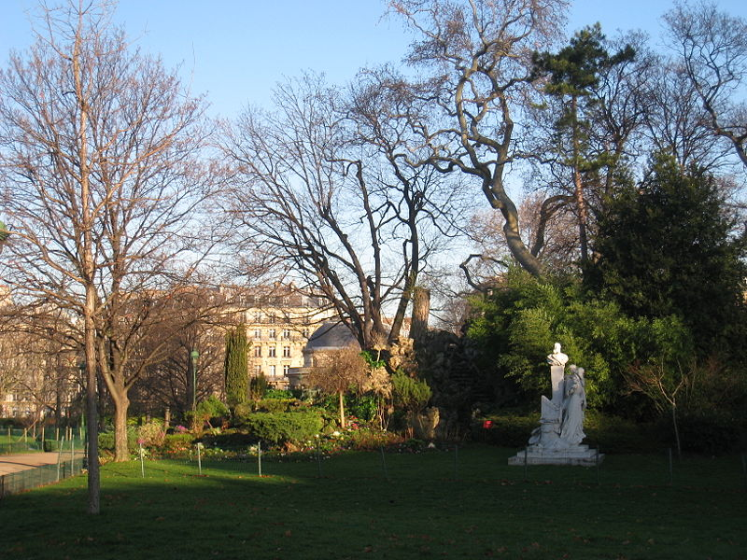
Notes:
Paris.-Parc Monceau.-Charles Gounod

Slide 58
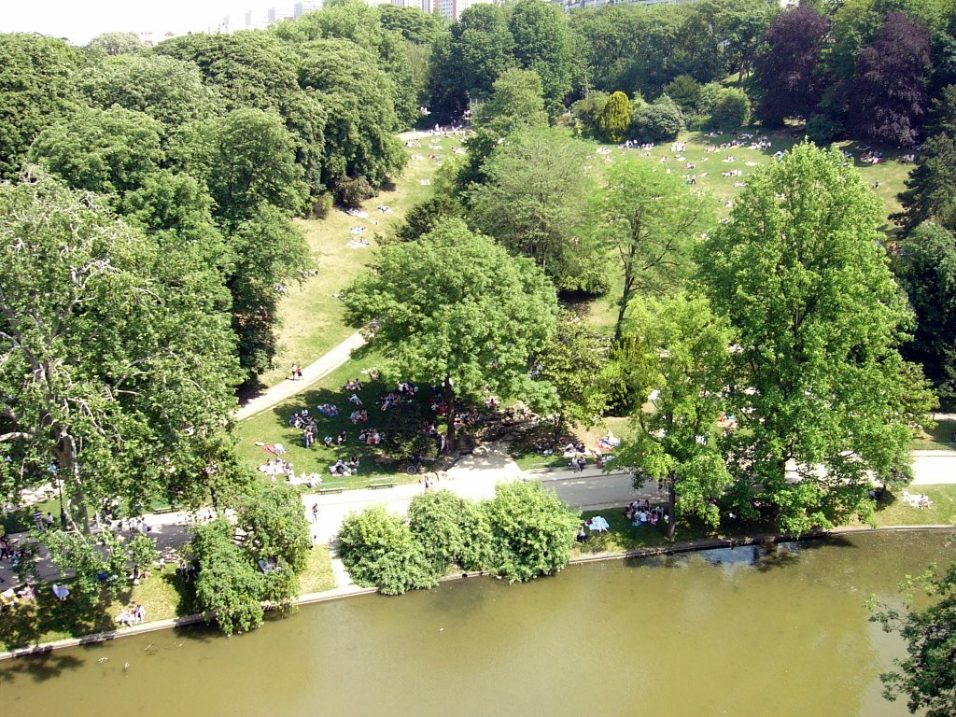
Notes:
Paris.-Buttes Chaumont

Slide 59
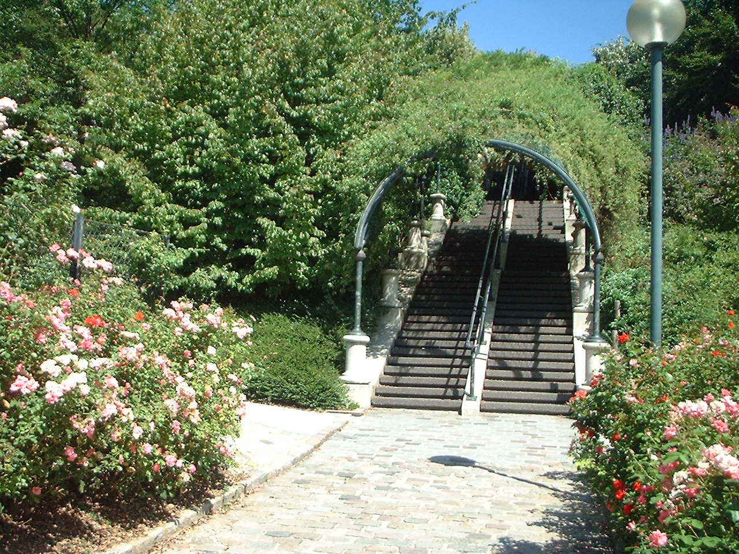
Notes:
Paris.-Parc Belleville

Slide 60
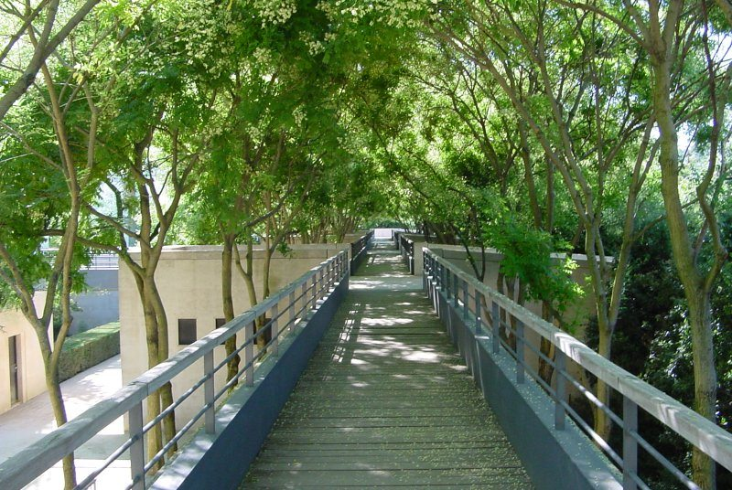
Notes:
Paris.-Parc André Citroën

Slide 61
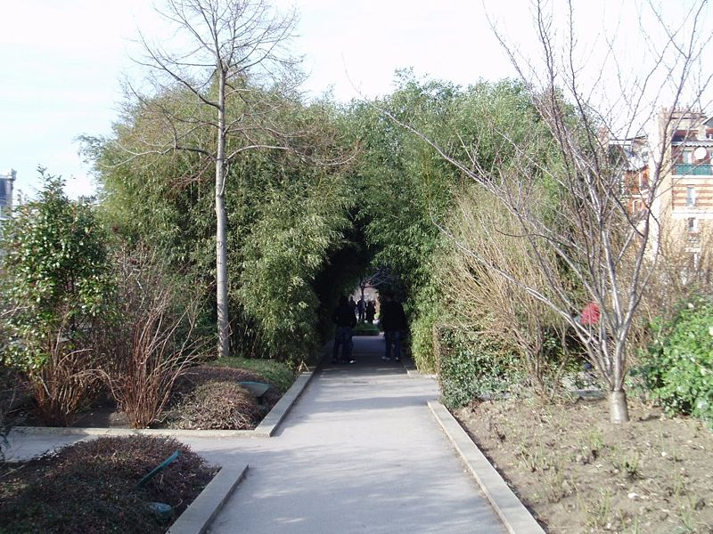
Notes:
Paris.-Promenade Plante

Slide 62

Notes:
Paris.-Escultura sobre árbol

Slide 63

Notes:
Paris.-Serres de Parc André Citroën

Slide 64

Notes:
Paris.-Skating

Slide 65

Notes:
Paris.-Verd Galan

Slide 66

Notes:
Paris.-Square Albert Tournaire

Slide 67

Notes:
Paris.-Boulevard Albert Tournaire

Slide 68

Notes:
Paris.-Boulevard Albert Tournaire

Slide 69
Square de Batignolles
Square de Batignolles está situado en el ^{distrito} XVII de París, en el barrio de Batignolles, cerca de la Clichy nuevo Parc-Batignolles.
Fue creada por Jean-Charles Alphand, asistida por el ingeniero Jean Darcel, el horticultor arquitecto .
Fue diseñado como un jardín Inglés, suavemente ondulado, con una cueva, un río, una cascada y un lago en miniatura..

Slide 70
Una vegetación muy exótica fue plantado allí por tanto sorprender a los sentidos, sino también para mostrar el poder del Imperio Segundo, capaz de plantar especies vivas de todo tipo de climas.
Square des Batignolles fue cantada por Barbara Perlimpinpin en su canción (también hay un "callejón que atraviesa el parque en honor a la cantante.

Slide 71

Notes:
Paris.-Square de Batignoles

Slide 72

Notes:
Paris.-Square de Batignoles

Slide 73

Notes:
Paris.-Square de Batignoles

Slide 74

Notes:
Square de Batignoles

Slide 75

Notes:
Paris.-Square de Batignoles

Slide 76

Notes:
Paris.-Square de Batignoles

Slide 77

Notes:
Paris.-Square de Batignoles

Slide 78

Notes:
Paris.-Square Montholon

Slide 79

Notes:
Paris.-Jardins du Trocadero

Slide 80

Notes:
Paris.-Jardins du Trocadero

Slide 81

Notes:
Paris.-Jardín des Tuileries

Slide 82

Notes:
Paris.-Jardins des Tuileries

Slide 83

Notes:
Paris.-Jardins des Tuileries

Slide 84

Notes:
Paris.-Jardín des Tuileries

Slide 85
Parc de la Villette
Situado en el XIXe arrondissement de París (Francia), es el mayor parque de la capital francesa (55 hectáreas) y el segundo mayor espacio verde de la capital (tras el Cementerio de Père-Lachaise).
La realización arquitectural del parque corrió a cargo de Bernard Tschumi, en 1982.
El parque está salpicado por una trama de edificios rojos llamados «Folies», que ponen una nota de color al parque y ofrecen numerosos servicios, como guardería, cafetería, talleres…

Slide 86
El canal de l’Ourcq divide al parque en dos, y para conectar ambas partes del parque, existen dos pasarelas peatonales.
Numerosos edificios prestigiosos se encuentran en el Parc de la Villette, como por ejemplo el teatro Zénith, la Géode o la Cité de la Musique.

Slide 87

Notes:
Parc la Villette

Slide 88

Notes:
Parc de la Villette

Slide 89

Notes:
Parc de la Vilette

Slide 90

Notes:
Parc De la Villette.-Ciudad de las Ciencias y la Industria

Slide 91

Notes:
Paris.-La Villette

Slide 92

Notes:
Paris.-La Villette

Slide 93
Notes:
Paris.-Parc de la Villette.

Slide 94

Notes:
Paris.-Parc de la Villette

Slide 95
L´Hay les Roses
Roseraie du Val-de-Marne es un jardín dedicado a las rosas establecido en 1899 en la rue Albert Watel en del Marne-les-Roses, Val-de-Marne, Francia.
Unos 8 km al sur de París, que fue creado por el arquitecto paisajista Edouard François André y rosarista Gravereaux Jules (1844-1916) y pretende ser el primer jardín dedicado exclusivamente a las rosas.

Slide 96
Establecidos en trece secciones oficiales, hoy en día Roseraie du Val-de-Marne cuenta con un total de 13.100 rosales con 3200 especies y variedades.
El jardín cuenta con rosas modernas francesas y extranjeras, un jardín formal de rosas con un estanque en el centro, y el antiguo jardín clásico de las rosas en el otro lado.
Una gran biblioteca sobre las rosas puede consultarse.

Slide 97

Notes:
Roseraie Val de Marne

Slide 98

Notes:
Roseraie Val de Marne

Slide 99

Notes:
Roseraie Val de Marne

Slide 100

Notes:
Roseraie

Slide 101

Notes:
Roseraie

Slide 102

Notes:
Roseraie

Slide 103

Notes:
Roseraie

Slide 104

Notes:
Roseraie

Slide 105

Notes:
Roseraie

Slide 106

Notes:
Roseraie

Slide 107

Notes:
Roseraie

Slide 108

Notes:
Terrassón.-L´Imaginaire

Slide 109

Notes:
Terrassón.-L´Ímaginaire

Slide 110

Notes:
Terrassón.-L´Imaginaire

Slide 111
Versailles
El parque de Versalles, cubre 815 hectáreas en el municipio de Versalles, en el Yvelines (Francia).
Es una parte, alrededor de una décima parte de la antigua propiedad real de la llamada gran parque, cuya influencia se redujo significativamente en la Revolución .
En este parque cerrado del todo, hay varios monumentos, el Versailles Chateau, el Petit Trianon y el Grand Trianon, el Hamlet de la Reina, los jardines franceses de Versalles, creado por Le Notre .

Slide 112
Los jardines de Trianon, cuyo jardín de estilo anglo-chino de María Antonieta, el jardín del rey, y dos grandes estanques, el Gran Canal y el número de lago suizo.

Slide 113

Notes:
Versailles

Slide 114

Notes:
Versailles.-Baños de Apolon

Slide 115

Notes:
Versailles.-Bosquet Salle du Bal

Slide 116

Notes:
Versailles

Slide 117

Notes:
Versailles

Slide 118

Notes:
Versailles

Slide 119

Notes:
Versailles

Slide 120

Notes:
Versailles.-Parterre

Slide 121
Villa Ephrusi de Rothschild
Villa Ephrussi de Rothschild es un palacio junto al mar francés construido entre 1905 y 1912 en Saint-Jean-Cap-Ferrat en la Costa Azul francesa por Béatrice Baronesa de Rothschild (1864-1934).
Fue diseñado por el arquitecto belga Aaron Mesías.
La villa está rodeada por nueve jardines, cada uno en un tema diferente: Florencia, español, jardín a la francesa, exóticos, un jardín de piedra, un jardín japonés, un jardín de rosas y un jardín de Sèvres.

Slide 122
Fueron creadas entre 1905 y 1912 bajo la dirección del arquitecto paisajista Achille Duchêne.
El jardín fue concebido en la forma de un barco, para ser vista desde el balcón de la casa, que era como el puente de un buque, con el mar, visible en todas partes.
Fue inspirada por el viaje que hizo en el transatlántico 'Ile de France, y la villa se le dio ese nombre..
Los treinta y jardineros que mantiene el jardín estaban vestidos de marineros, con cascos con pompones rojos.
A su muerte en 1934, la baronesa le regaló la propiedad y de sus colecciones a la división Académie des Beaux Arts de la Instituto de Francia y ahora está abierta al público.

Slide 123

Notes:
Villa Ephrusi de Rothschild

Slide 124

Notes:
Villa Ephrusi de Rothschild

Slide 125

Notes:
Vila Ephrusi de Rothschild

Slide 126

Notes:
Villa Ephrusi de Rothschild

Slide 127

Notes:
Villa Ephrusi de Rothschild

Slide 128

Notes:
Villa Ephrusi de Rothschild

Slide 129

Notes:
Vila Ephrusi de Rothschild

Slide 130

Notes:
Villa Ephrusi de Rothschild

Slide 131

Notes:
Villa Ephrusi de Rothschild

Slide 132

Notes:
Villa Ephrusi de Rothschild

Slide 133
Villandry
En 1906 Joaquín Carvallo, un médico de Don Benito (Badajoz), compró con la fortuna de su esposa el castillo de Villandry, a orillas del río Cher, uno de los afluentes del Loira. 100 años después, su jardín neorrenacentista es el más visitado de Francia.
Imbuido de una gran religiosidad, Carvallo abandonó la medicina y se dedicó en cuerpo y alma a devolver su antiguo esplendor a Villandry, un "caserón" semiderruido por el que había pagado 120.000 francos a un anciano farmacéutico local

Slide 134
Para recuperar el jardín renacentista, el dombenitense recurrió a fuentes documentales como el tratado de Androuet de Cerceau sobre los palacios del XVI o el 'Monasticon gallicanum', un conjunto de grabados sobre los jardines de las abadías benedictinas.
Pero la clave de Villandry fue la contratación de dos paisajistas andaluces, Antonio Lozano y Javier de Winthuysen, que imprimirían a los jardines ese aire morisco y español que atrae cada año a cientos de miles de visitantes.

Slide 135
Los jardines de Villandry están hoy divididos en cuatro áreas temáticas: el jardín ornamental (dedicado al amor tierno, el amor apasionado, el amor infiel y el amor trágico), el jardín del agua, el jardín de las hierbas aromáticas y medicinales y el huerto.

Slide 136

Notes:
Villandry

Slide 137

Notes:
Villandry

Slide 138

Notes:
Villandry

Slide 139

Notes:
Villandry

Slide 140

Notes:
Villandry

Slide 141

Notes:
Villandry

Slide 142

Notes:
Villandry

Slide 143

Notes:
Villandry

Slide 144

Notes:
Villandry

Slide 145

Notes:
Villandry

Slide 146

Notes:
Villandry

Slide 147


Slide 148


Slide 149


